Slide 1
VIII Национална педагогическа конференция „Дистанционно обучение в мултикултурна среда”

Slide 2
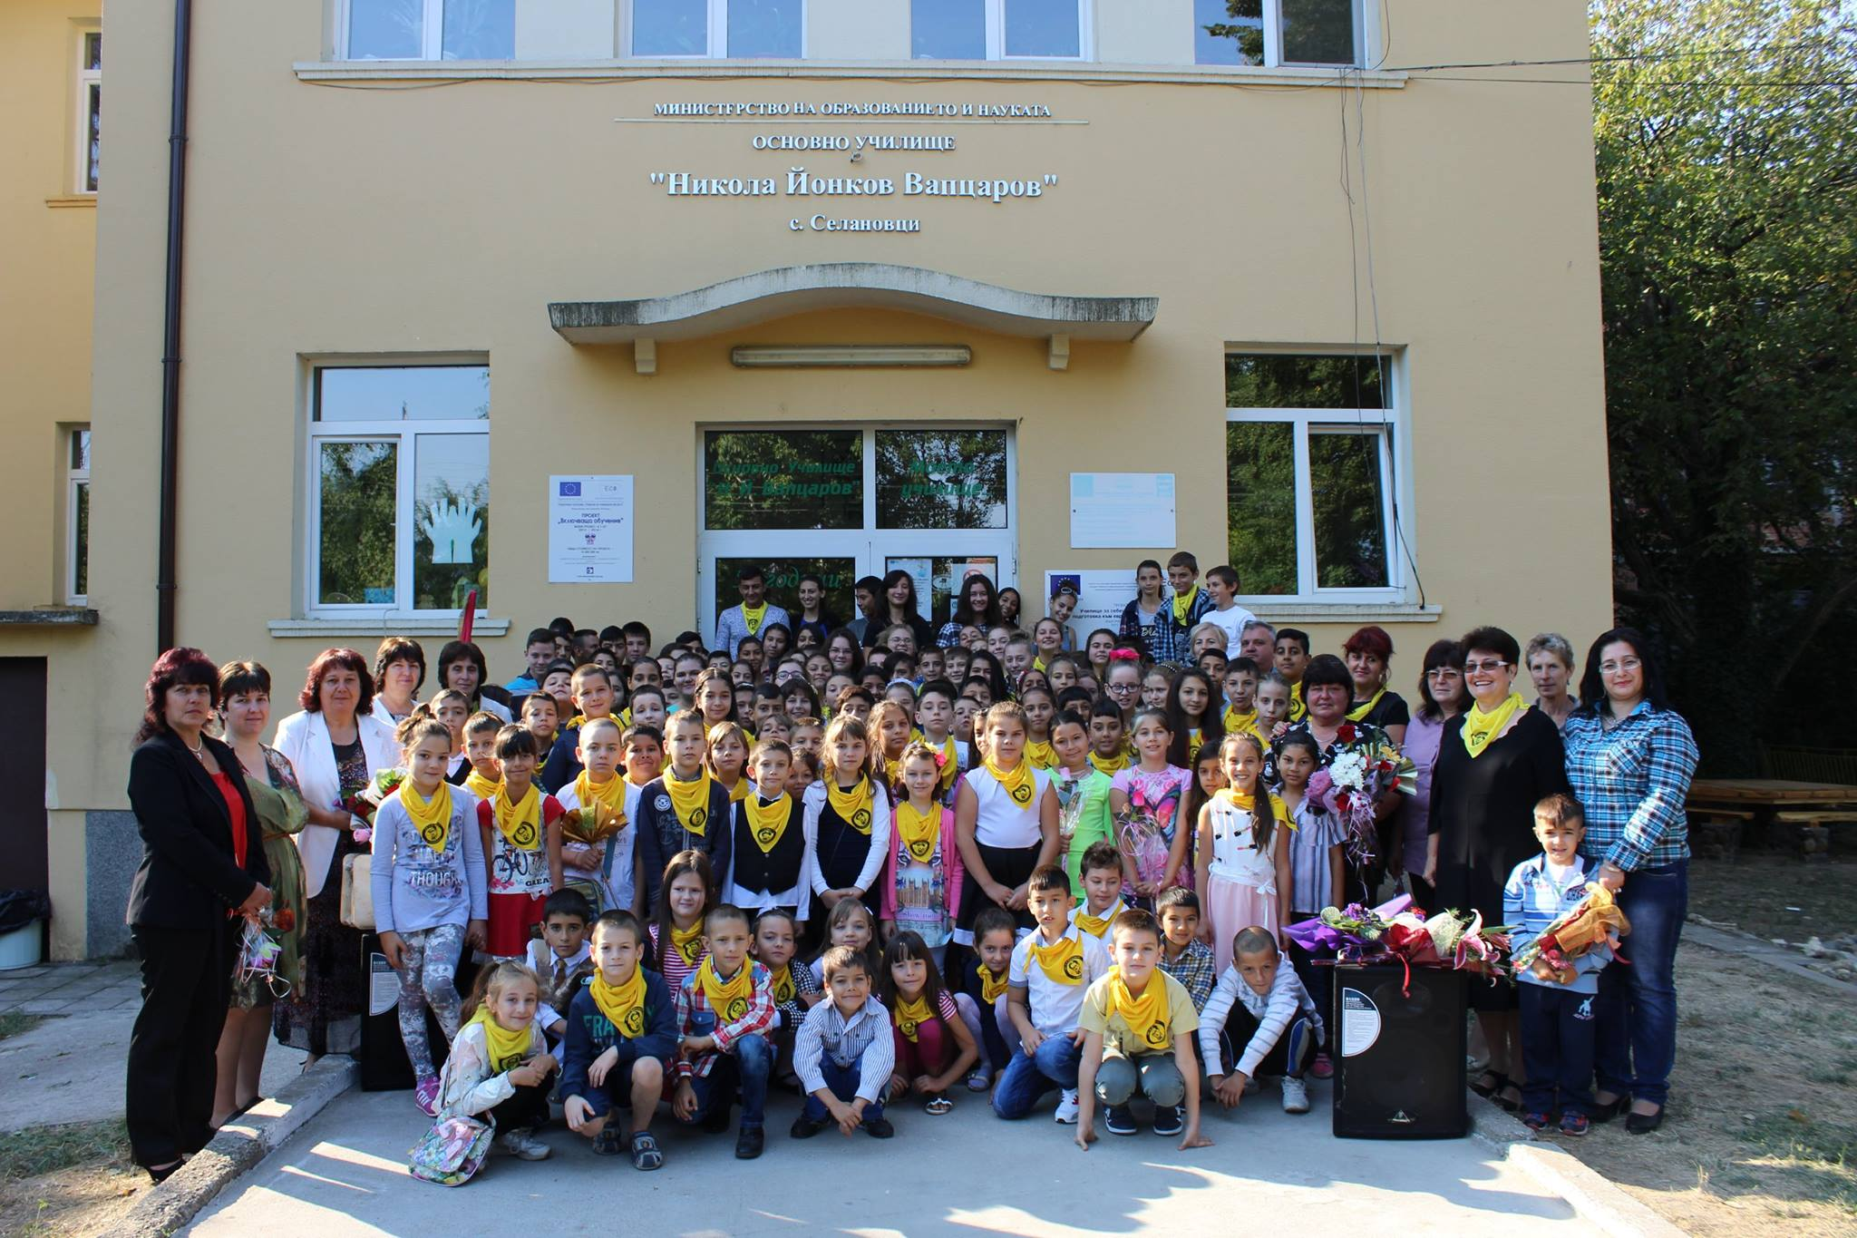
Предизвикателствата на дистанционното обучение
Индивидуалният подход на работа с всеки ученик в условия на традиционно и дистанционно обучение - гаранция за постигане на образователните цели в
ОУ "Н.Й.Вапцаров" Селановци

Slide 3
ЗА НАС:
- ОУ „Н.Й.Вапцаров” е ИНОВАТИВНО и е единственото училище в селото.
- В него се обучават 153 ученици в 7 паралелки от първи до седми клас, в дневна и самостоятелна форма на обучение. Има 4 ГЦОУД.
- Процентът на ромите е 58.
- Около 65% от учениците живеят в непълноценни семейства /разделени родители, заминали в чужбина или други населени места в България,сираци и др./
- Социално слабите семейства са около 38 %.
- В педагогическия екип работят 18 професионалисти, от които 3 ресурсни учители, 1 логопед и 1 психолог. За по-голяма част от тях работата с децата е МИСИЯ

Slide 4
КОГАТО Е ЯСНА ЦЕЛТА, ТЪРСЕНЕТО И НАМИРАНЕТО НА ПЪТИЩА ЗА ПОСТИГАНЕТО Й Е ПО-ЛЕСНО!
„Всяко дете с помощта на учители и семейство днес да развие своите индивидуални способности и чувство за отговорност, за да стане успял възрастен утре !“
Из „Стратегията…“ на училището

Slide 5
Индивидуалната работа с учениците – с доказани положителни резултати! „Няма болест „изобщо“! Има болен човек! Лечението за всеки е индивидуално. Добрият доктор, затова е добър, защото намира най-добрия лек!“ д-р Кр. Тихчев - хирург

Slide 6
Извънредната ситуация – предизвикателство!
Участници в дистанционното обучение:
В електронен формат – 109 ученици
Използване на Teams от 3 учители, на Zoom от 6 учители,сформирани групи във Facebook за учениците от 1, 2, 3, 5, 6 и 7клас, приложението на Facebook – Messenger, за работа в малки групи
Асинхронно - 44 ученици, от тях 19 със СОП – работа на хартиен носител, предоставяни в домовете от социалния работник или взимани от родители от училище

Slide 7
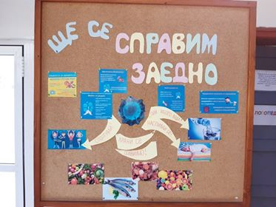
С това табло посрещаме влизащите в училище

Slide 8
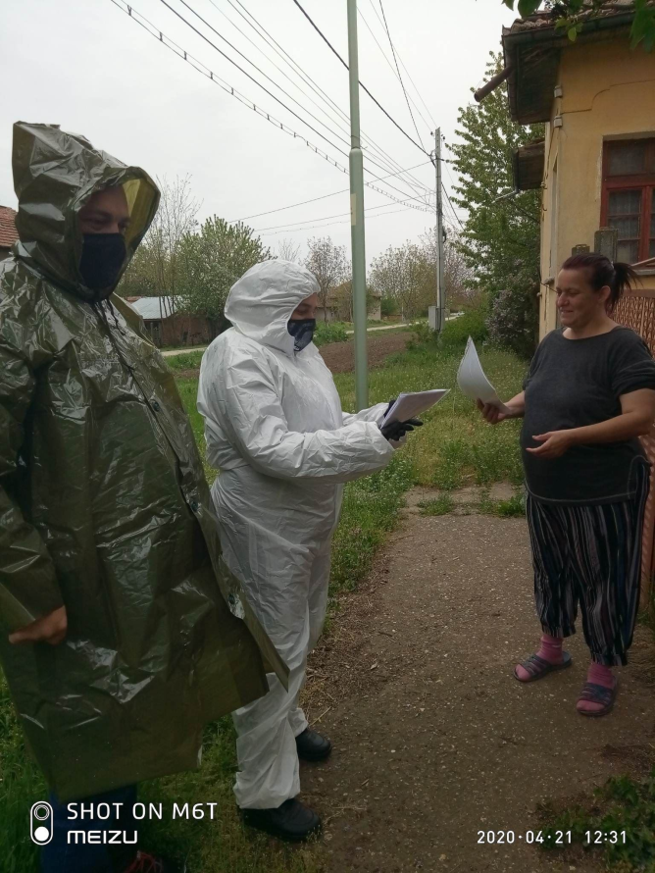
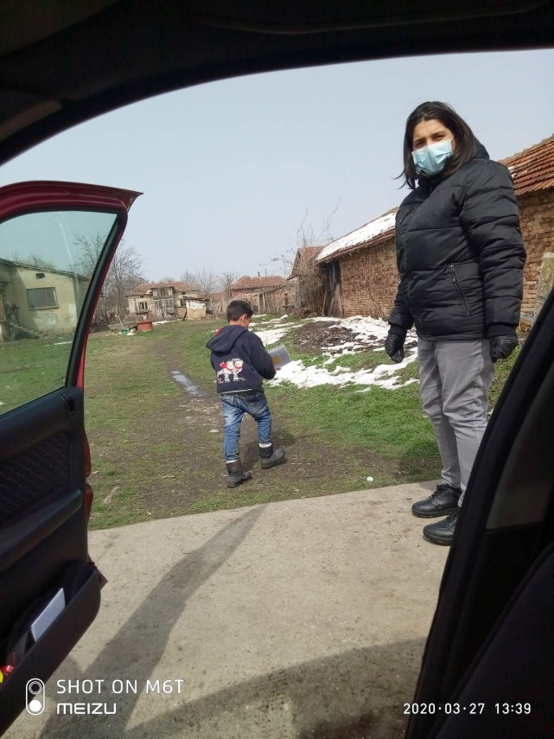
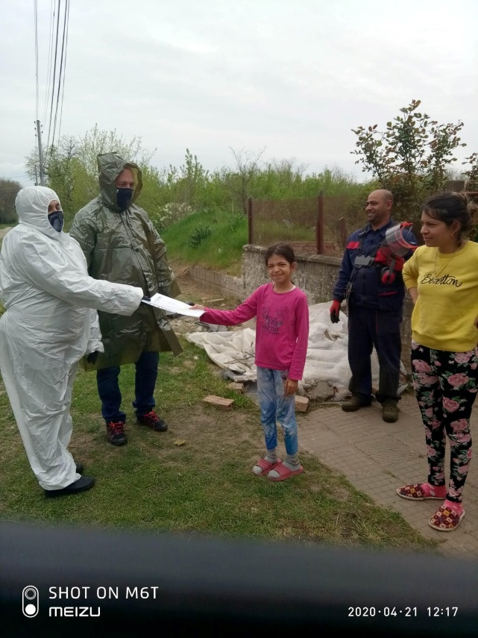
Из ЕЖЕДНЕВИЕТО НА ДИСТАНЦИОННОТО ОБУЧЕНИЕ:
Моменти от изключително активна дейност на социалния работник Йоана Йорданова и искрени благодарности за доброволния труд на съпруга и - пожарникар за раздаването и получаването на домашните работи на хартиен носител!

Slide 9
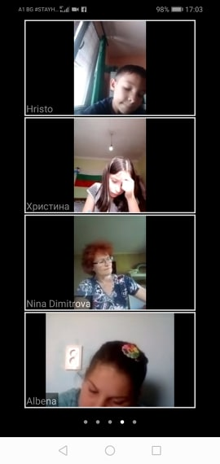
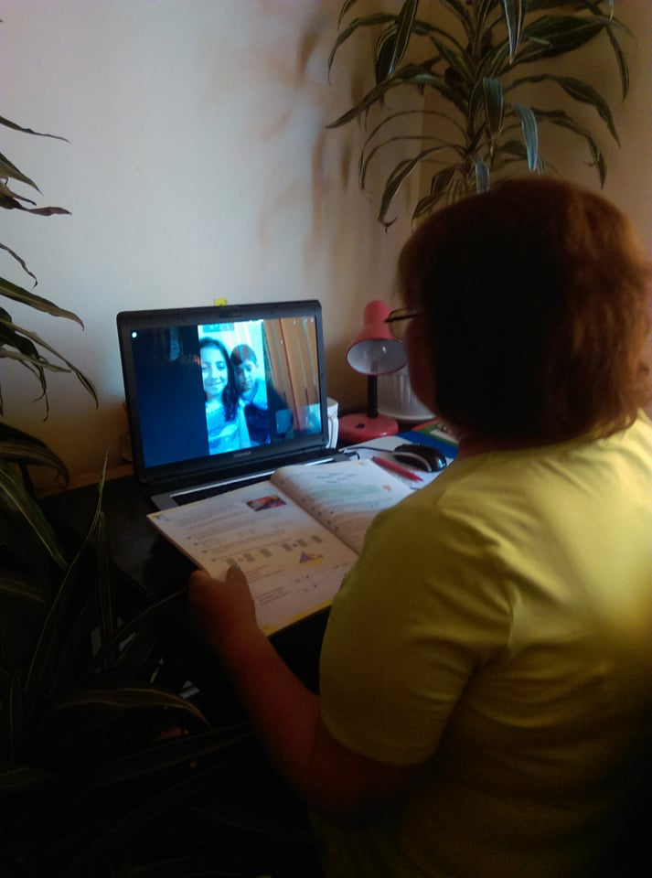
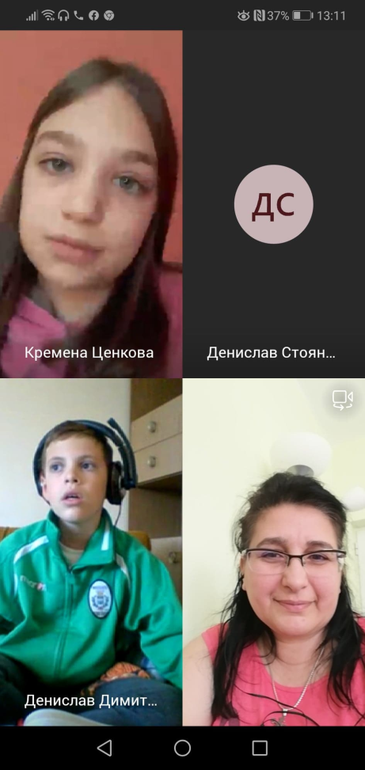
Из ежедневието на дистанционното обучение
Уловени мигове от уроци в електронна среда. Продължи и дейността по проект„Образование за утрешния ден“ в същия формат.
Три „посещения“ на експерти на РУО Враца

Slide 10
И още:
Ежедневни консултации на родители и ученици, издирване на всеки ученик, непредставил домашната работа в срок
Безкраен работен ден за проверка на домашни работи и подготовка на уроците за следващия ден, адаптиране на материала за електронния формат на преподаване, на хартиен носител за ученици „в норма“ и за ученици със СОП
Подготовка на материали във връзка с празниците, отбелязани през този период
Подготовка и качване на материали в националната електронната библиотека
Ежедневно следене за съобщения от „висшестоящата“ инстанция
Ежедневен отчет на директора /непременно до 17:00 часа!/ и ежеседмичен - на учителите
Реализиране на Дейност 6 по проект „Подкрепа за успех“ за кариерно ориентиране на седмокласниците
Преодоляване на психическото напрежение, в резултат на несигурността, медийното въздействие, наличието на заразени, включително и наши ученици…

Slide 11
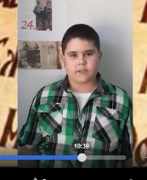
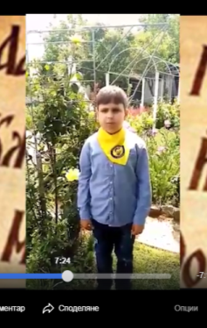
ИЗВЪНКЛАСНИ И ИЗВЪНУЧИЛИЩНИ ДЕЙНОСТИ В ЕЛЕКТРОННА СРЕДА след 13.03.2020Г.

Slide 12
Дейности след „смекчаване“ на мерките
Определяне на учениците, имащи нужда от допълнителна подкрепа и включването им в групи – по проект или извън него - 84;
Индивидуална работа на специалистите от УЕЛП с ученици със СОП
Възобновяване на дейностите по проект „Подкрепа за успех“ – работа в 28 групи, от които 8 новосформирани за работа до края на учебната година. Проверка от представител на РУО Враца;
Работа на 2 летни ателиета, финансирани от училището и реализирани от НЧ“Самообразование 1894“, с акцент върху четенето на задължителната литература;
Организиране и реализиране на дейности на Иновативното училище – пътувания за запознаване с дейности на институции и земеделски фирми, извън Селановци;
Допълнителна работа на учителите, заместващи директора с ученици, нуждаещи се от подкрепа;
Летен лагер за шестокласници по проект „С поглед в бъдещето – училището има смисъл“, финансиран от ССУ „ЕЛА“

Slide 13
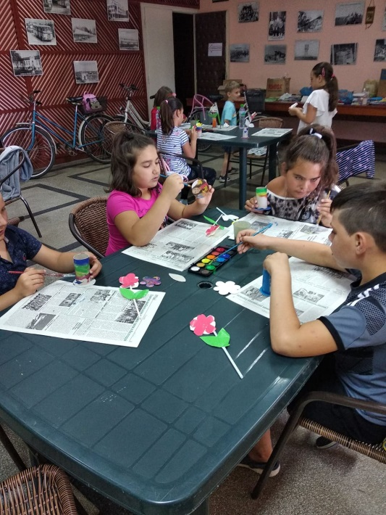
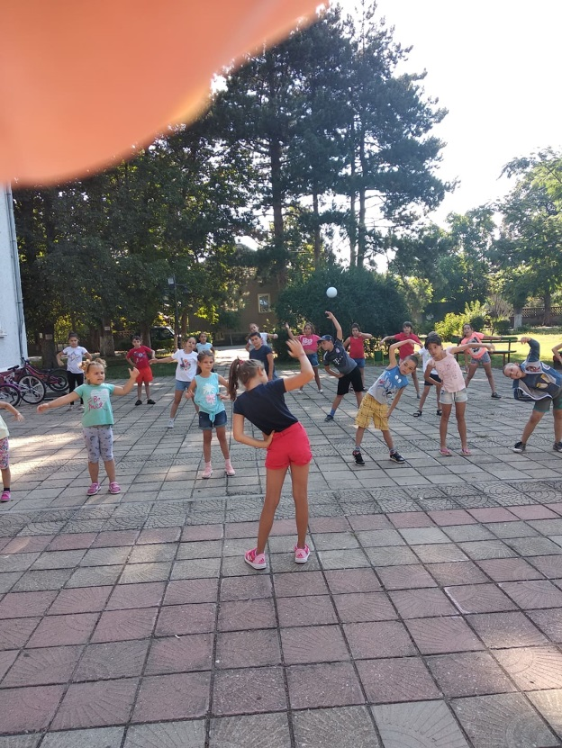
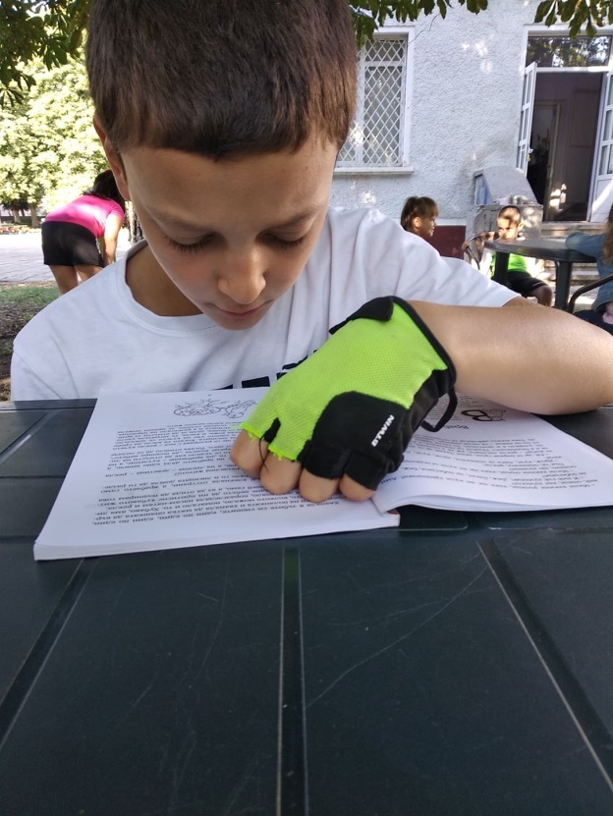
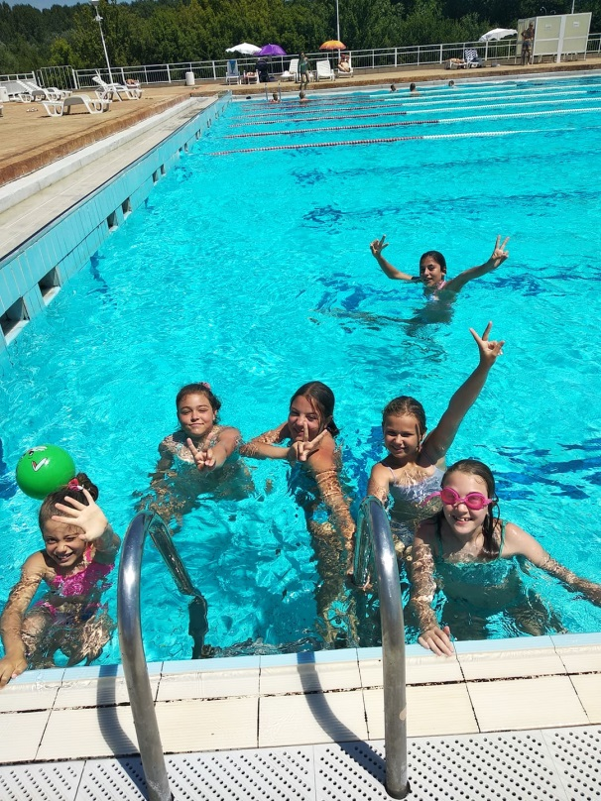
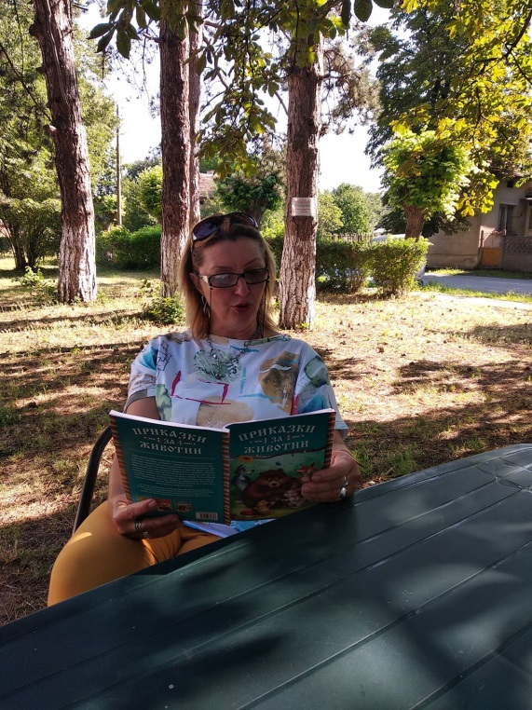

Slide 14
Споделени мнения на учителите за ПОСЛЕДИЦИТЕ ОТ дистанционното обучение:
ПОЛОЖИТЕЛНИ:
-Имаме повече време за четене.
-Можем да планираме и реализираме по-гъвкаво работното си време.
-Можем да работим със своите ученици от всяка точка на света
-Гарантираме своето, на семейството си, на колегите и на децата здраве.
-Има възможност да се реализират обарзователни технологии, платформи, образователни он лайн продукти и др., които оставаха встрани от фокуса на преподавателската тардиционна дейност.
-В перспектива ще се намалят отсъствията, особено неоправданите.
-Вижда се различен аспект от ученическата личност и личността на учителя, които остават неакцентирани при работа в реална учебна среда.
-Учителският труд се доближи до семейната среда, скъси се дистанцията между случващото се в дома и в училище.
-Учителският труд стана видим, излезе от анонимност.
-Наложи ни се да демонстираме и да популяризираме добрите си практики на преподаване и учене, нещо което често пропускаме.
-Българската образователна система има шанс да се доближи до водещи световни практики, където дистанционното обучение отдавна е положителна алтернатива на традиционните методи и форми на обучение и преподаване и гаратнира качествено съвременно образование, свързано с практико-приложимата му страна и включването му като елемент в реалния трудов процес и пазар на труда.

Slide 15
Споделени мнения на учителите за ПОСЛЕДИЦИТЕ ОТ дистанционното обучение:
ОТРИЦАТЕЛНИ
-Риск за повишаване на насилието в рамките на семейството.
-За повечето ученици училищната среда е защитена среда, позната, с непроменливи и общовалидни правила и е единствена алтернатива на семейния, често агресивен, негативен и асоциален модел. Липсата на позитивния модел е предпоставга за поведенчески регрес.
-Задълбочаване на емоционалната и социална депресираност.
-Ученици със сензорни увреждания не получават пълноценна допълнителна подкрепа.
-Задълбочава се разликата между училища, в които се практикува и до сега обучение през образователни платформи и такива, за които това беше нещо ново.
-Задълбочават се разликите между подготовката на ученици, с формирани умения за работа в електронна среда и такива, за които това е предизвикателство.
-Негативни са резултатите в обучителен, емоционален аспект.
-Наблюдава се регрес във вече отчасти изградени комуникативни умения.
-Негативни последици върху здравето, свързани с многочасовата работа с компютри.
-Учениците се изтощават поради завишения обем на самостоятелна работа, която следва да осъщестявват.
-При семейства с повече от едно дете наличието на отделни електронни устройства за всички се оказва проблем.
-Липсва фигурата на значимия учител, педагог, покровител, наставник, посредника между академичното знание и подрастващата детска личност, чиито представи, умения, качества и отношения с в процес на развитие. В този смисъл липсващата фигура зе замени от семейството или един негов представител, а често семейството е лишено от възможност да подкрепи пълноценно учащия.
-Работния ден на учителя надвиши 10 часа

Slide 16
БЛАГОДАРЯ, ЧЕ ЗАЕДНО ТЪРСИМ НАЙ - ТОЧНИЯ „ЛЕК“!
ПЕТЯ РУСИНОВА
ДИРЕКТОР НА
ОУ„Н. Й. ВАПЦАРОВ” СЕЛАНОВЦИ
ou_vaptsarov@abv.bg

